Slide 1
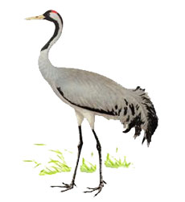
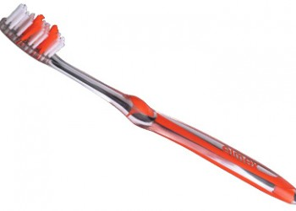
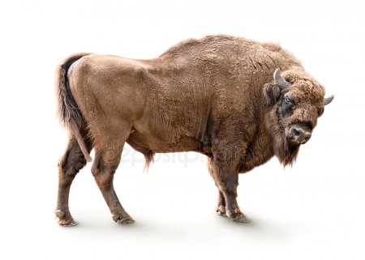


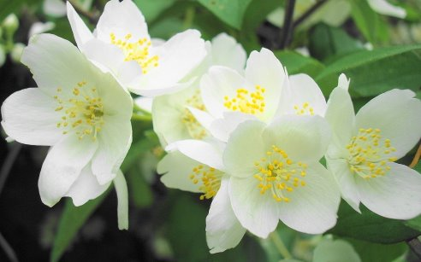
Дифференциация З - Ж
Подготовила учитель – логопед Шихова В.С. МАДОУ «Детский сад комбинированного вида №8 «Берёзка» г.о. Зарайск, 2018 г.

Slide 2
Содержание презентации
1.Характеристика звуков 3слайд
2.Упражнение «Определи какой звук» 4-5 слайд
3.Упражнение «Какой? Какая? Какие?» 6 слайд
4.Упражнение «Придумайте предложение со словами».
7-8 слайд

Slide 3




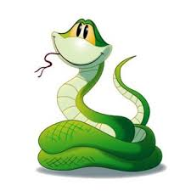
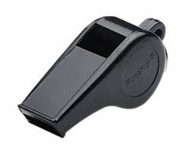
Характеристика звуков.
Ж З
Согласный Согласный
Твёрдый Твёрдый – мягкий
Звонкий Звонкий
Шипящий Свистящий

Slide 4

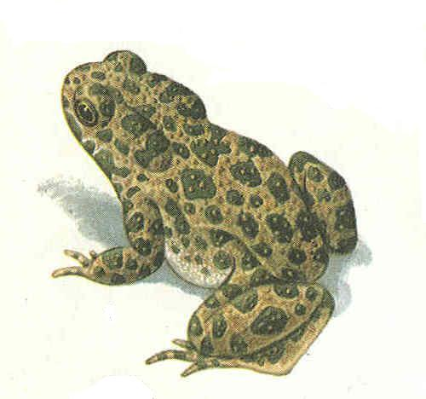
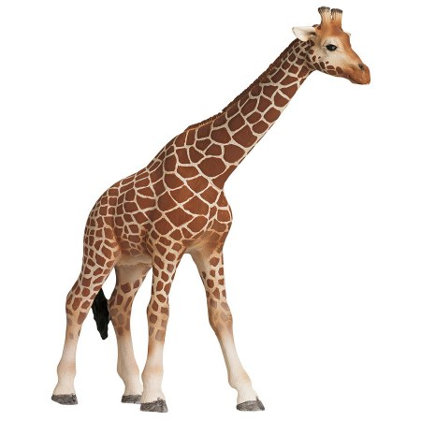
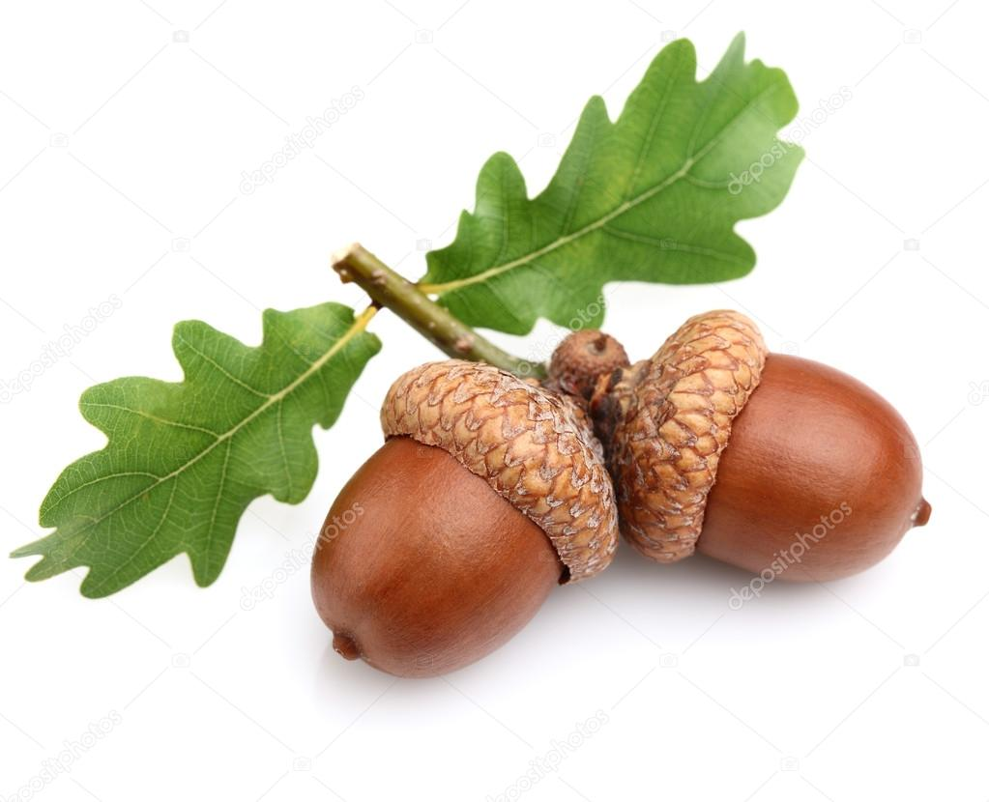
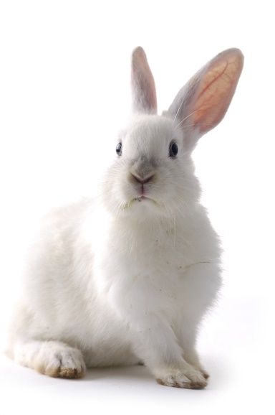
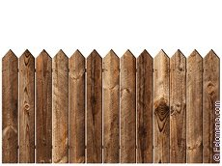
Определи какой звук
(золотая рыбка, жаба, жираф, желудь, заяц, забор)

Slide 5
Определи какой звук
Ж З

Slide 6


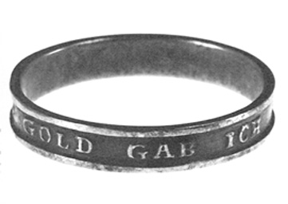
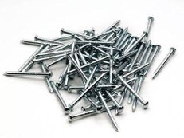
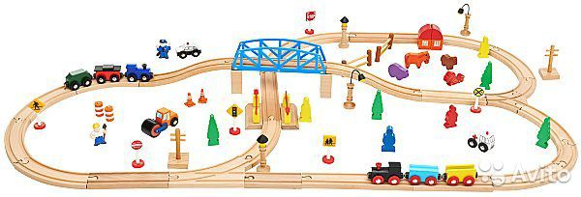
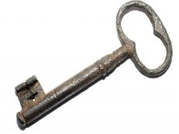
Какой? Какая? Какое? Какие?
Замок Маска Кольцо
Гвозди Ключ Дорога

Slide 7


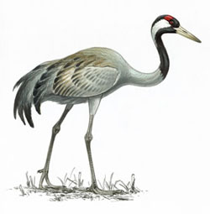
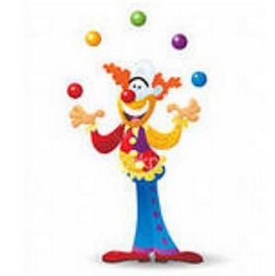
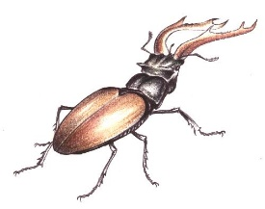
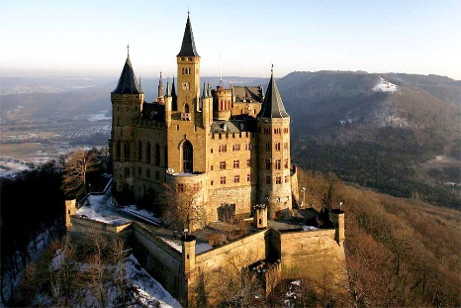
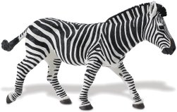
Придумайте предложение со словами (зеркало, журнал, журавль, жонглер, замок, зебра, жук)

Slide 8

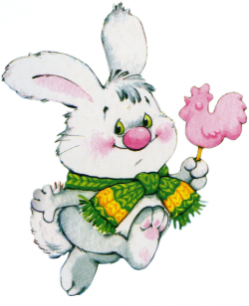

Спасибо за внимание!

